Slide 1
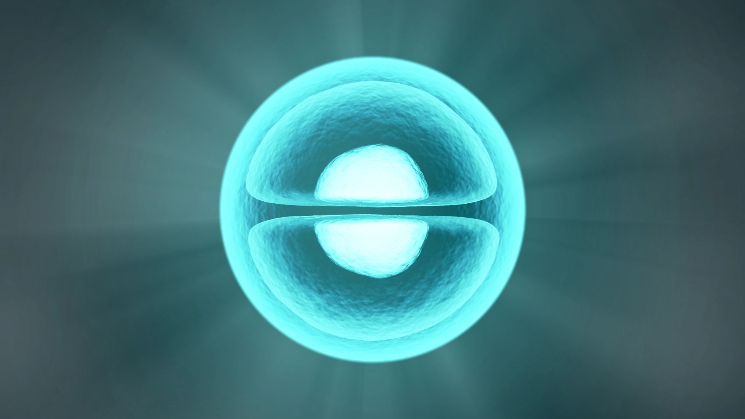
人教版 生物(高中)
_{第3章 第3节}
_{细胞核——系统的控制中心}
CONTROL CENTER OF SYSTEM

Slide 2
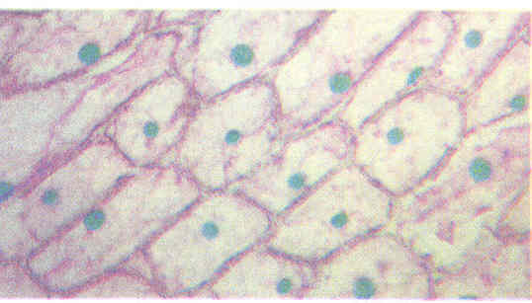
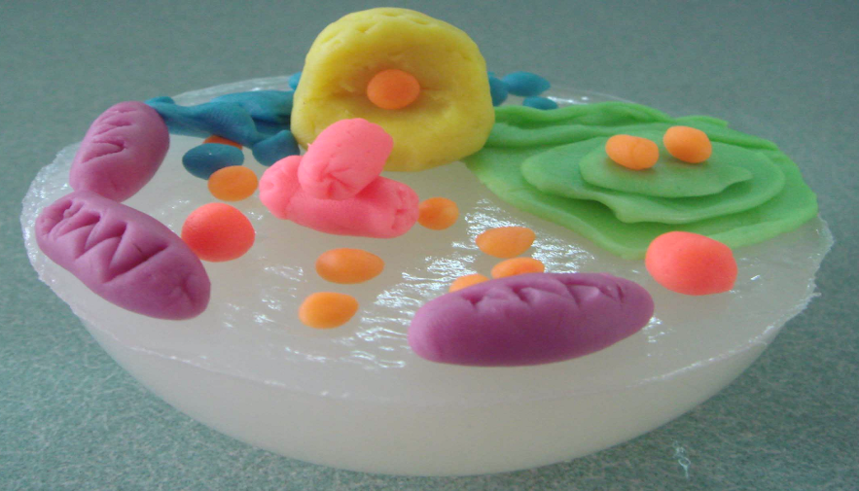
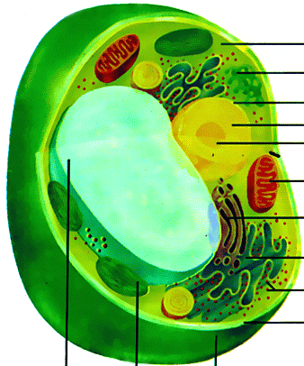
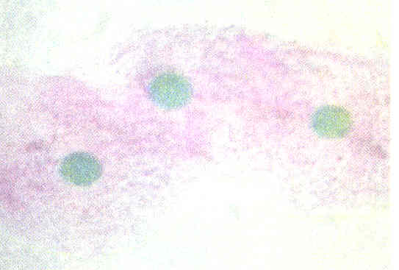
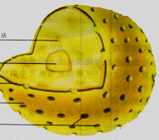
1
课堂导入
00

Slide 3
考点
1、验证细胞核的功能实验
2、掌握细胞核的结构及功能
3、区别染色体与染色质
4、理解细胞是一个统一体

Slide 4
生物实验原则
1.单一变量原则。
2.重复原则，一般3-5次。例如：测不同植被对空气湿度的影响，每处测3次，最后算平均值。
3.对照原则，可以2组对照，也可以前后对照，例如K对植物生长作用，一开始配置溶液不加K，观察，后期可以添加，继续观察，前后对照。比较多的是分组对照。

Slide 5
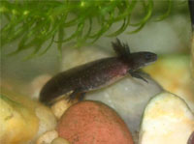
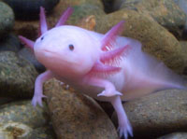
1
探究：细胞核的功能
黑色美西螈
白色美西螈

Slide 6
资料分析:美西螈核移植实验
黑色美西螈
白色美西螈
胚胎细胞
卵细胞
融合细胞

Slide 7
讨论1
美西螈皮肤的颜色是由细胞核控制的.
生物体性状的遗传主要是由细胞核控制的,因为细胞核中有DNA，DNA是主要的遗传物质。
DNA能指导蛋白质的合成，从而控制生物性状。

Slide 8
缺乏对照:美西螈核移植实验
白色美西螈
黑色美西螈
胚胎细胞
卵细胞
融合细胞

Slide 9
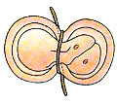
资料分析2:蝾螈受精卵的横溢实验

Slide 10
资料分析2:蝾螈受精卵的横溢实验
有一个细胞核被挤到无核部分
不能分裂分化
能分裂分化

Slide 11
资料分析2:蝾螈受精卵的横溢实验
继续分裂和分化
讨论2
从资料中可以看出细胞核与细胞的分裂、分化有什么关系？
细胞分裂和分化是由细胞核控制的。

Slide 12
资料分析3:变形虫切割实验
讨论3
变形虫的生命活动主要由细胞核控制。细胞核与细胞质不能单独存在，是相互依存的。细胞是一个有机的统一整体。

Slide 13
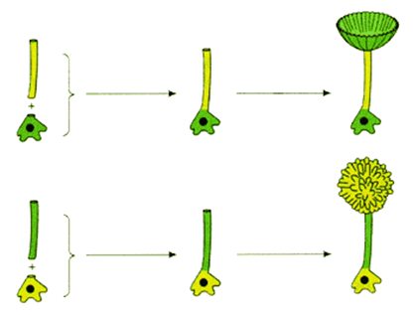
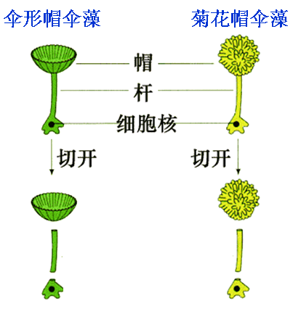
资料分析4:伞藻的嫁接和核移植实验
嫁接实验
核移植实验

Slide 14
讨论4
1、切去帽后长出来的新帽的形状是由什么决定的？
2、伞藻嫁接实验和伞藻核移植实验结果说明什么问题？
细胞核与生物体形态结构的构建有关

Slide 15
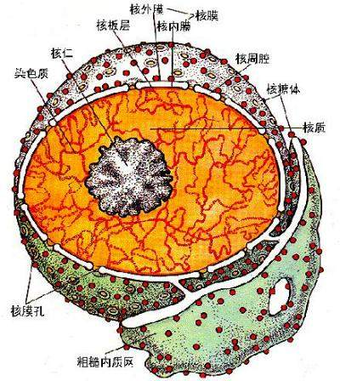
细胞核的功能
通过上述资料的分析你认为细胞核具有什么功能？
细胞核控制着细胞的代谢和遗传 ——细胞的控制中心

Slide 16
课堂活动（小组讨论）
请同学们小组为单位，通过课本中给出的资料，总结细胞核的结构与功能有哪些？

Slide 17
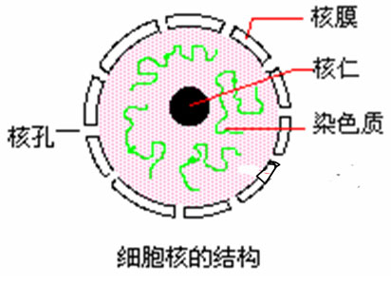
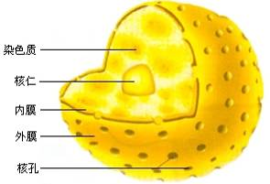
细胞膜的结构以及相应的功能
A
B
D
C

Slide 18
细胞膜的结构以及相应的功能
生命活动旺盛的细胞，核物质多（核大），核孔多
核膜
染色质
双层膜, 把核内物质与细胞质分开
核仁
实现核质之间频繁的物质交换和信息交流
核孔
细胞核与细胞质之间的物质交换（选择通过性）：
1、核膜不连续，小分子和离子可以透过核膜
2、大分子（蛋白质、RNA）通过核孔进出细胞核
3、不是所有的大分子都可以通过核孔（DNA）
4、物质交换的越快、越多，代表代谢越旺盛

Slide 19
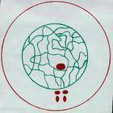
认识染色质
（1）由DNA和蛋白质组成（DNA是遗传信息的载体）
（2）是极细的丝状物，容易被碱性染料染成深色
染色质
染色体

Slide 20
认识染色质
染色质
高度螺旋、变短变粗
染色体
(细胞分裂间期)
解开螺旋、恢复细长丝状
(细胞分裂期)
染色质和染色体是同一种物质在细胞不同时期的两种存在状态

Slide 21
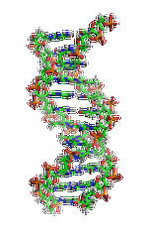
思考
细胞核为什么具有控制细胞代谢的功能？
DNA储存遗传信息
遗传信息是生命活动的“蓝图”
同一生物体细胞中“蓝图”
都一样吗？为什么人体细胞
形态、结构、功能多种多样呢？

Slide 22
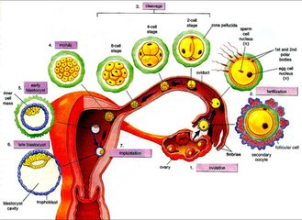

Slide 23
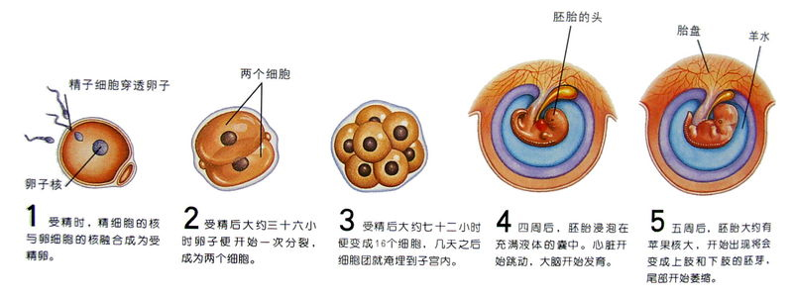

Slide 24
课堂小结
功能：
是遗传信息库；
是细胞代谢和遗传的控制中心
细胞核
核膜（双层膜，把核内物质与细胞质分开）
结构
核仁（与某种RNA的合成以及核糖体的形成有关）
核孔（实现核质之间频繁的物质交换和信息交流）

Slide 25
细胞是一个统一的整体，必须保证完整性才能进行各项生命活动。

Slide 26
课堂小结
从细胞核与细胞质的关系看
细胞核能离开细胞质独立生存吗？
无核的细胞能长期存在吗？
所有的细胞都有细胞核吗？
细胞质与细胞核相互依存、不可分割，必须保证细胞的完整性，才能完成各项生命活动。

Slide 27
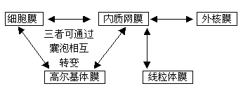
从膜连接和组成上分析

Slide 28
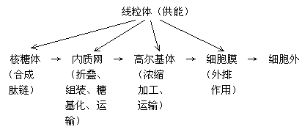
从功能上分析
细胞质可以为细胞核提供原料和能量
细胞核调控细胞质内的各项生命活动
细胞核

Slide 29
巩固练习
下列关于细胞核的说法，不正确的是 ( )
A．细胞核是遗传物质储存的场所
B．细胞核控制细胞的代谢和遗传
C．细胞核位于细胞的正中央，故它是细胞的控制中心 D．DNA主要存在于细胞核内
B

Slide 30
版权声明
感谢您下载xippt平台上提供的PPT作品，为了您和xippt以及原创作者的利益，请勿复制、传播、销售，否则将承担法律责任！xippt将对作品进行维权，按照传播下载次数进行十倍的索取赔偿！
1. 在xippt出售的PPT模板是免版税类(RF:
Royalty-Free)正版受《中国人民共和国著作法》和《世界版权公约》的保护，作品的所有权、版权和著作权归xippt所有,您下载的是PPT模板素材的使用权。
2. 不得将xippt的PPT模板、PPT素材，本身用于再出售,或者出租、出借、转让、分销、发布或者作为礼物供他人使用，不得转授权、出卖、转让本协议或者本协议中的权利。

Slide 31
巩固练习
2. 染色体的主要化学成分是 （ ） A. DNA和RNA B. DNA和蛋白质 C. RNA和蛋白质 D. 蛋白质和脂质
3. 细胞核内行使遗传功能的是( ) A. 核膜 B. 核孔 C. 染色质 D. 核仁
B
A

